Slide 1
组合数学第四章
知识点和习题

Slide 2
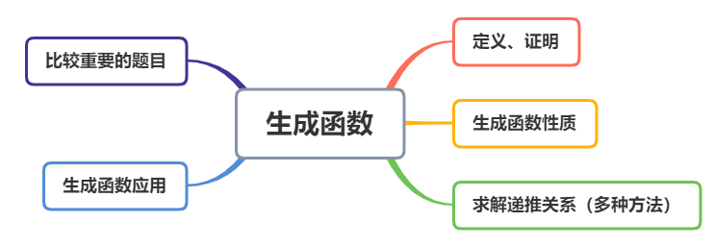
知识框架
分值：30分左右

Slide 3
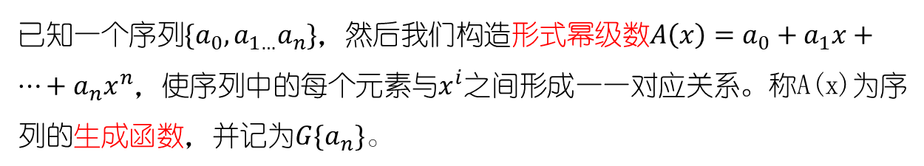
概念
已知一个序列$\{a_{0},a_{1…}a_{n}\}$，然后我们构造形式幂级数$A\left(x\right)=a_{0}+a_{1}x+…+a_{n}x^{n}$，使序列中的每个元素与$x^{i}$之间形成一一对应关系。称A(x)为序列的生成函数，并记为$G\{a_{n}\}。$
我们可以根据这个概念做一些简单的题目

Slide 4
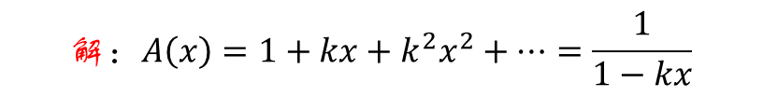

已知序列求生成函数
$$\{1,k,k^{2},k^{3}…\}$$
$$解：A\left(x\right)=1+kx+k^{2}x^{2}+…=\frac{1}{1−kx}$$
其它相似的题目：P76例8，习题4.7第1题

Slide 5
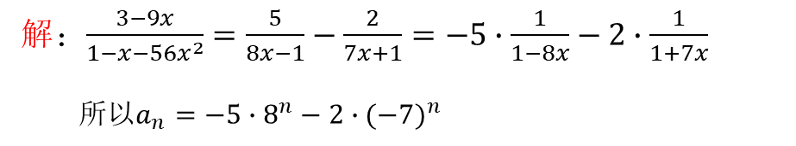
已知生成函数求序列
已知生成函数$\frac{3−9x}{1−x−56x^{2}}$，求对应的序列{$a_{n}$}（习题4.7第5题）
分析：将生成函数展开即可（因式分解，一般转化为9个公式的某一种）
解：$\frac{3−9x}{1−x−56x^{2}}=\frac{5}{8x−1}−\frac{2}{7x+1}=−5∙\frac{1}{1−8x}−2∙\frac{1}{1+7x}$
所以$a_{n}=−5∙8^{n}−2∙{(−7)}^{n}$

Slide 6
很多以前学过的恒等式都可以用生成函数证明
这两个是书上的证明，考的概率不大，不过建议还是看看，有助于理解这个过程
$$\left({m+n \atop m}\right)=\left({m \atop 0}\right)\left({n \atop 0}\right)+\left({m \atop 1}\right)\left({n \atop n}\right)+…+\left({m \atop m}\right)\left({n \atop m}\right)$$
例1
$$\left({m+n \atop k}\right)=\left({m \atop 0}\right)\left({n \atop k}\right)+\left({m \atop 1}\right)\left({n \atop k−1}\right)+…+\left({m \atop k}\right)\left({n \atop 0}\right)$$
例2

Slide 7
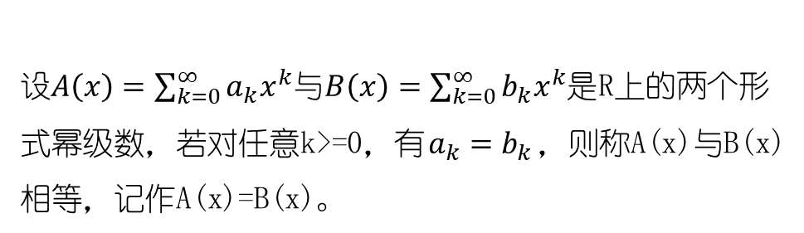
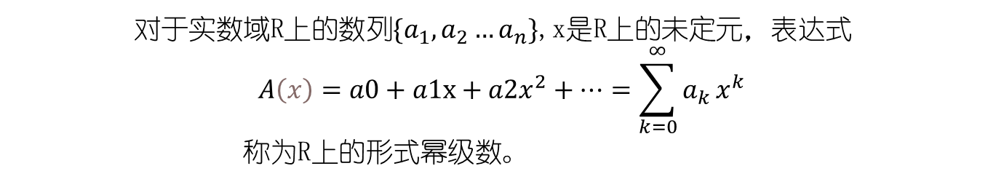
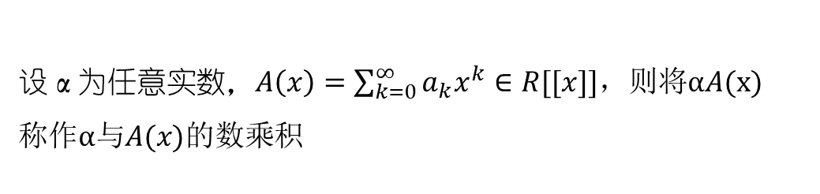
形式幂级数（了解）
对于实数域R上的数列$\{a_{1},a_{2}…a_{n}\}$,x是R上的未定元，表达式
$$A\left(x\right)=a0+a1x+a2x^{2}+…=\sum_{k=0}^{∞}{a_{k}}x^{k}$$
称为R上的形式幂级数。
形式幂级数
设$A\left(x\right)=\sum_{k=0}^{∞}{a_{k}x^{k}}$与$B\left(x\right)=\sum_{k=0}^{∞}{b_{k}x^{k}}$是R上的两个形式幂级数，若对任意k>=0，有$a_{k}=b_{k}$，则称A(x)与B(x)相等，记作A(x)=B(x)。
定义4.2.1
定义4.2.2
设α为任意实数，$A\left(x\right)=\sum_{k=0}^{∞}{a_{k}x^{k}∈R[[x]]，则将αA(x)称作α与A(x)的数乘积}$

Slide 8
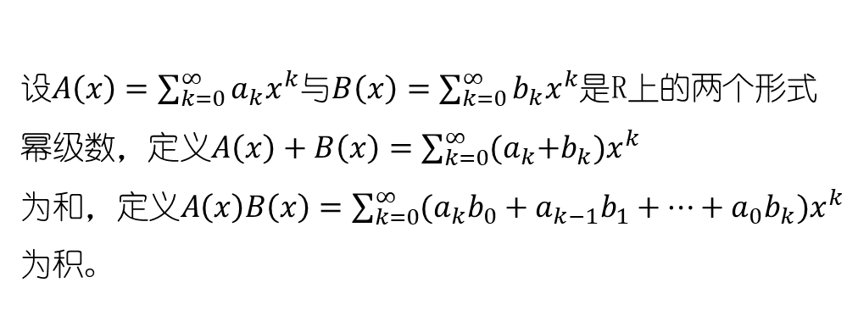
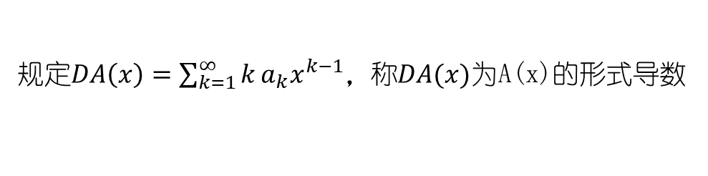
设$A\left(x\right)=\sum_{k=0}^{∞}{a_{k}x^{k}}$与$B\left(x\right)=\sum_{k=0}^{∞}{b_{k}x^{k}}$是R上的两个形式幂级数，定义$A\left(x\right)+B\left(x\right)=\sum_{k=0}^{∞}{{(a}_{k}+b_{k})x^{k}为和，定义A\left(x\right)B\left(x\right)=\sum_{k=0}^{∞}{(a_{k}b_{0}+a_{k−1}b_{1}+…+a_{0}b_{k})x^{k}}}$为积。
定义4.2.3：
集合R[[x]]在上述加法和乘法运算下构成一个整环。
定理4.2.1
定义4.2.4
规定$DA\left(x\right)=\sum_{k=1}^{∞}{k}a_{k}x^{k−1}，$称$DA(x)$为A(x)的形式导数

Slide 9

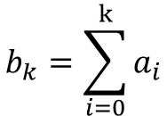

生成函数的性质
$$b_{k}=\sum_{i=0}^{k}{a_{i}}$$
$$B\left(x\right)=\frac{A\left(x\right)}{1−x}$$
习题4（逆向应用）
证明最好看一下
工具
$$B\left(x\right)=xA^{′}(x)$$
$$b_{k}=ka_{k}$$
几个比较简单的性质：4.3.7、4.3.8看一下理解一下就行

Slide 10

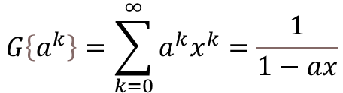
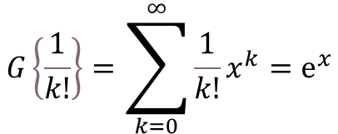
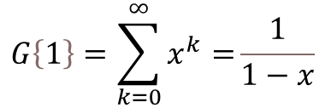

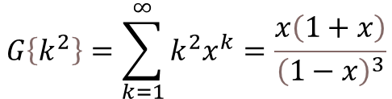

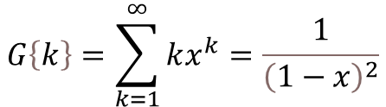

九个公式
$$G\left\{1\right\}=\sum_{k=0}^{∞}{x^{k}=}\frac{1}{1−x}$$
$$G\left\{\frac{1}{k!}\right\}=\sum_{k=0}^{∞}{\frac{1}{k!}x^{k}}=ⅇ^{x}$$
$$G\left\{a^{k}\right\}=\sum_{k=0}^{∞}{a^{k}x^{k}}=\frac{1}{1−ax}$$
$$G\left\{k\left(k+1\right)\left(k+2\right)\right\}=\frac{6x}{{\left(1−x\right)}^{4}}$$
$$G\left\{k\right\}=\sum_{k=1}^{∞}{kx^{k}}=\frac{1}{{\left(1−x\right)}^{2}}$$
$$G\left\{\left(\begin{matrix}α \\ k\end{matrix}\right)\right\}={\left(1+x\right)}^{α}$$
$$G\left\{\left(\begin{matrix}n+k \\ k\end{matrix}\right)\right\}=\frac{1}{{\left(1−x\right)}^{n+1}}$$
$$G\left\{k^{2}\right\}=\sum_{k=1}^{∞}{k^{2}x^{k}}=\frac{x\left(1+x\right)}{{\left(1−x\right)}^{3}}$$
$$G\left\{k\left(k+1\right)\right\}=\frac{2x}{{\left(1−x\right)}^{3}}=G\{k^{2}+k\}$$

Slide 11



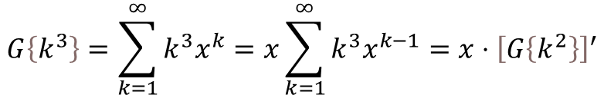
一个典型例题
$$G\left\{k^{3}\right\}=\sum_{k=1}^{∞}{k^{3}x^{k}}=x\sum_{k=1}^{∞}{k^{3}x^{k−1}}=x⋅{\left[G\left\{k^{2}\right\}\right]}^{′}$$
$1^{3}+2^{3}+⋯+n^{3}（$P76）
$$1^{4}+2^{4}+⋯+n^{4}$$
$$G\left\{k^{4}\right\}=\sum_{k=1}^{∞}{k^{4}x^{k}}=x\sum_{k=1}^{∞}{k^{4}x^{k−1}}$$
$=x⋅{\left[G\left\{k^{3}\right\}\right]}^{′}$
$$1^{5}+2^{5}+⋯+n^{5}$$
$$G\left\{k^{5}\right\}=\sum_{k=1}^{∞}{k^{5}x^{k}}=x\sum_{k=1}^{∞}{k^{5}x^{k−1}}$$
$=x⋅{\left[G\left\{k^{4}\right\}\right]}^{′}$
两种方法：
生成函数+递推关系（验证）
接着套性质4.3.3，最后再比较x^n的系数即可

Slide 12
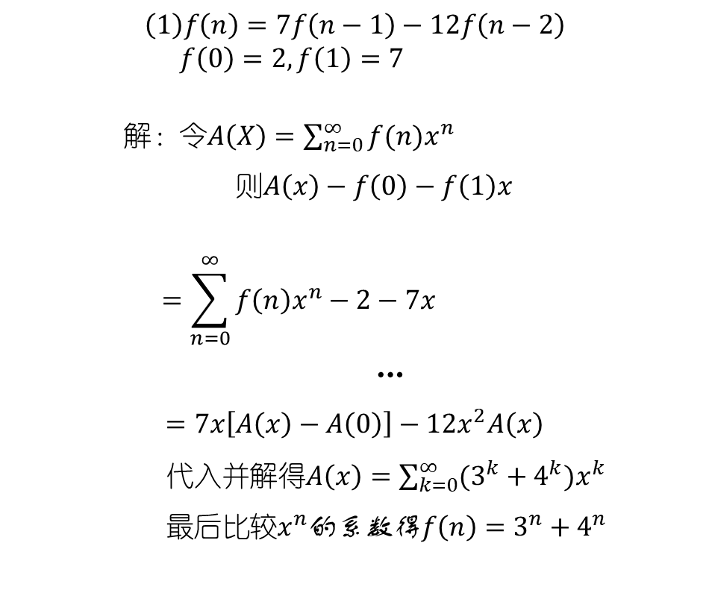
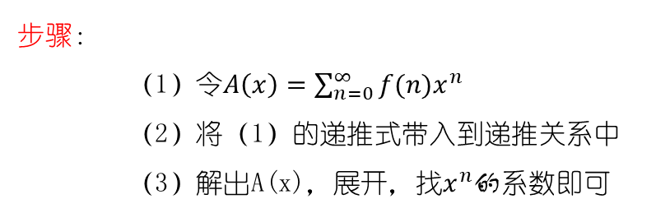
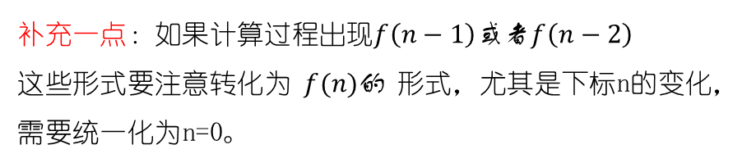
用生成函数求解递推关系
$$\left(1\right)f\left(n\right)=7f\left(n−1\right)−12f\left(n−2\right)$$
$f\left(0\right)=2,f\left(1\right)=7$
解：令$A\left(X\right)=\sum_{n=0}^{∞}{f(n)x^{n}}$
则$A\left(x\right)−f\left(0\right)−f\left(1\right)x$
$$=\sum_{n=0}^{∞}{f\left(n\right)x^{n}−2−7x}$$
…
$=7x\left[A\left(x\right)−A\left(0\right)\right]−12x^{2}A\left(x\right)$
代入并解得$A\left(x\right)=\sum_{k=0}^{∞}{(3^{k}+4^{k})x^{k}}$
最后比较$x^{n}的系数得f\left(n\right)=3^{n}+4^{n}$
步骤：
（1）令$A\left(x\right)=\sum_{n=0}^{∞}{f(n)x^{n}}$
（2）将（1）的递推式带入到递推关系中
（3）解出A(x)，展开，找$x^{n}的$系数即可
补充一点：如果计算过程出现$f\left(n−1\right)或者f\left(n−2\right)$
这些形式要注意转化为$f(n)的$形式，尤其是下标n的变化，需要统一化为n=0。

Slide 13
用生成函数求解非齐次递推关系
过程还是分为三步，走流程就可以了。
方法的话也有两种：生成函数和第三章的公式法，然后公式法可以用来验证结果的准确性。

Slide 14
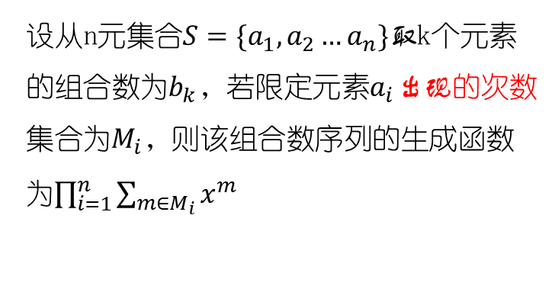
组合数的生成函数
设从n元集合$S=\{a_{1},a_{2}…a_{n}\}取$k个元素的组合数为$b_{k}，$若限定元素$a_{i}出现$的次数集合为$M_{i}，$则该组合数序列的生成函数为$\prod_{i=1}^{n}{\sum_{m∈M_{i}}{x^{m}}}$
定理4.5.1
根据条件列出每个元素的出现次数
相乘得到生成函数
比较系数，利用加法原理相加
步骤
这里的题目可以和前面的知识点结合起来，然后采用多种方法。

Slide 15
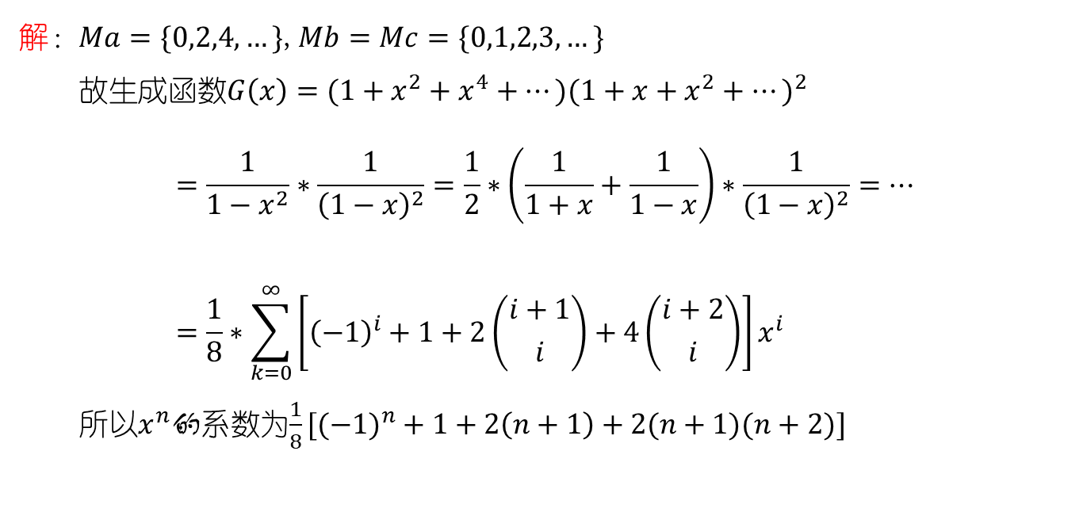
例14
从{n*a,n*b,n*c}中取出n个字母，要求a的个数为偶数（奇数），有多少种取法？
解：$Ma=\{0,2,4,…\}$,$Mb=Mc=\{0,1,2,3,…\}$
故生成函数$G\left(x\right){=(1+x^{2}+x^{4}+…)(1+x+x^{2}+…)}^{2}$
$$=\frac{1}{1−x^{2}}∗\frac{1}{{\left(1−x\right)}^{2}}=\frac{1}{2}∗\left(\frac{1}{1+x}+\frac{1}{1−x}\right)∗\frac{1}{{\left(1−x\right)}^{2}}=…=\frac{1}{8}∗\sum_{k=0}^{∞}{\left[{\left(−1\right)}^{i}+1+2\left({i+1 \atop i}\right)+4\left({i+2 \atop i}\right)\right]x^{i}}$$
所以$x^{n}的$系数为${\frac{1}{8}[(−1)}^{n}+1+2\left(n+1\right)+2(n+1)(n+2)]$

Slide 16
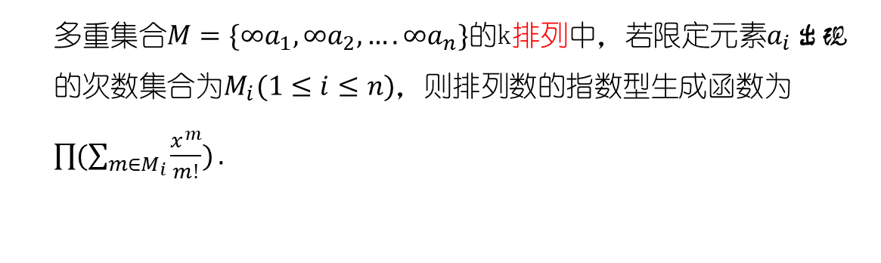
排列数的指数型生成函数
多重集合$M=\{∞a_{1},∞a_{2},….∞a_{n}\}$的k排列中，若限定元素$a_{i}出现$的次数集合为$M_{i}(1≤i≤n)$，则排列数的指数型生成函数为$\prod{(\sum_{m∈M_{i}}{\frac{x^{m}}{m!}})}.$
定理4.5.2

Slide 17
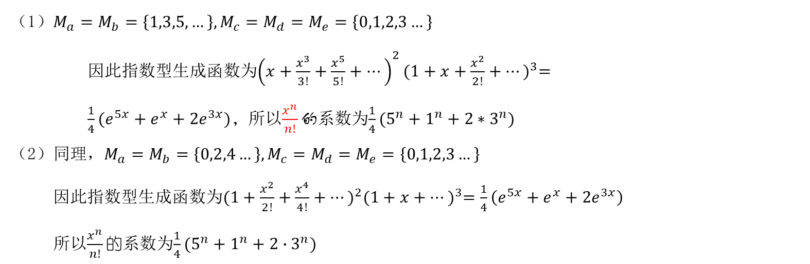
例15
由a,b,c,d,e组成的长为n的字中，要求a与b的个数之和为偶数，这样的字一共有多少个？
分析：首先我们要明确这是一个排列问题。
要满足a与b的个数之和为偶数，只有两种情况：（1）奇数+奇数（2）偶数+偶数
分为两种情况来讨论之后，再利用加法原理即可。
（1）$M_{a}=M_{b}=\left\{1,3,5,…\right\},M_{c}=M_{d}=M_{e}=\left\{0,1,2,3…\right\}$
因此指数型生成函数为${\left(x+\frac{x^{3}}{3!}+\frac{x^{5}}{5!}+…\right)}^{2}{(1+x+\frac{x^{2}}{2!}+…)}^{3}=$
$\frac{1}{4}(e^{5x}+e^{x}+2e^{3x})，$所以$\frac{x^{n}}{n!}的$系数为$\frac{1}{4}(5^{n}+1^{n}+2{∗3}^{n})$
（2）同理，$M_{a}=M_{b}=\left\{0,2,4…\right\},M_{c}=M_{d}=M_{e}=\left\{0,1,2,3…\right\}$
因此指数型生成函数为${(1+\frac{x^{2}}{2!}+\frac{x^{4}}{4!}+…)}^{2}{(1+x+…)}^{3}=\frac{1}{4}\left(e^{5x}+e^{x}+2e^{3x}\right)$
所以$\frac{x^{n}}{n!}的$系数为$\frac{1}{4}(5^{n}+1^{n}+2∙3^{n})$

Slide 18
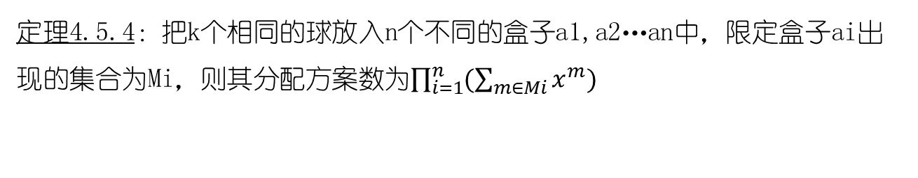
组合型分配问题的生成函数
定理4.5.4：把k个相同的球放入n个不同的盒子a1,a2…an中，限定盒子ai出现的集合为Mi，则其分配方案数为$\prod_{i=1}^{n}{(\sum_{m∈Mi}{x^{m}})}$
如果做题的话，步骤还是一样的，只是多了分配方案这个描述而已。

Slide 19
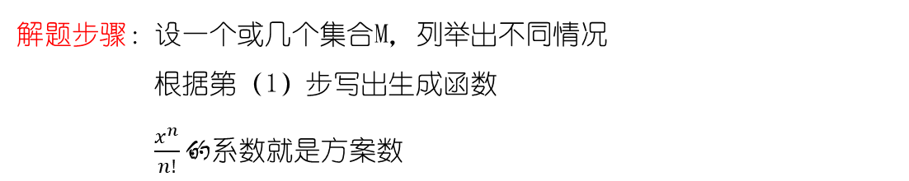
排列型分配问题的生成函数
定理4.5.5：定理比较简单，相当于把不同的球放到不同的盒子中。（两种情况：允许盒子为空和不允许盒子为空，跟第一章最好对应起来）
解题步骤：设一个或几个集合M，列举出不同情况
根据第（1）步写出生成函数
$\frac{x^{n}}{n!}的$系数就是方案数

Slide 20
例题1
口袋中有白球5个，红球3个，黑球2个，每次从中取5个，有多少种取法？？？
方法一：用本章的生成函数，直接套公式 方法二：用容斥原理
方法三：用穷举法

Slide 21
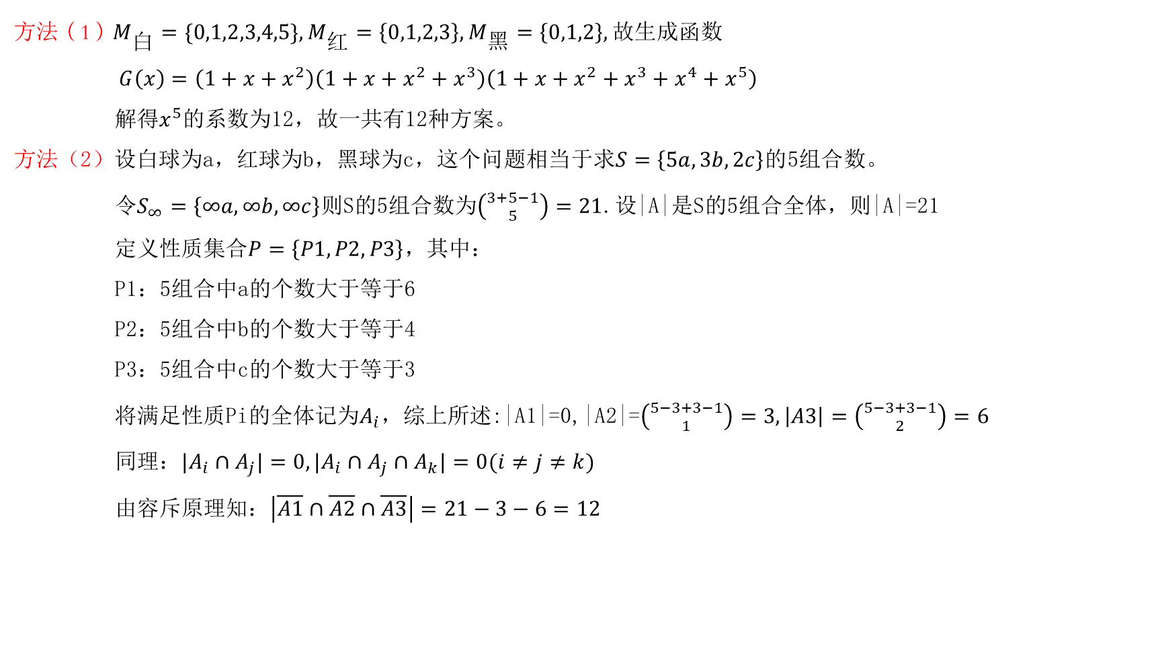
口袋中有白球5个，红球3个，黑球2个，每次从中取5个，有多少种取法？？？
方法（1）$M_{白}=\{0,1,2,3,4,5\},M_{红}=\left\{0,1,2,3\right\},M_{黑}=\left\{0,1,2\right\},故$生成函数
$G\left(x\right)=\left(1+x+x^{2}\right)\left(1+x+x^{2}+x^{3}\right)\left(1+x+x^{2}+x^{3}+x^{4}+x^{5}\right)$
解得$x^{5}的$系数为12，故一共有12种方案。
方法（2）设白球为a，红球为b，黑球为c，这个问题相当于求$S=\left\{5a,3b,2c\right\}的$5组合数。
令$S_{∞}=\left\{∞a,∞b,∞c\right\}则$S的5组合数为$\left({3+5−1 \atop 5}\right)=21$.设|A|是S的5组合全体，则|A|=21
定义性质集合$P=\left\{P1,P2,P3\right\}，$其中：
P1：5组合中a的个数大于等于6
P2：5组合中b的个数大于等于4
P3：5组合中c的个数大于等于3
将满足性质Pi的全体记为$A_{i}，$综上所述:|A1|=0,|A2|=$\left({5−3+3−1 \atop 1}\right)=3,\left|A3\right|=\left({5−3+3−1 \atop 2}\right)=6$
同理：$|A_{i}∩A_{j}|=0,|A_{i}∩A_{j}∩A_{k}|=0(i≠j≠k)$
由容斥原理知：$\left|\overline{A1}∩\overline{A2}∩\overline{A3}\right|=21−3−6=12$

Slide 22
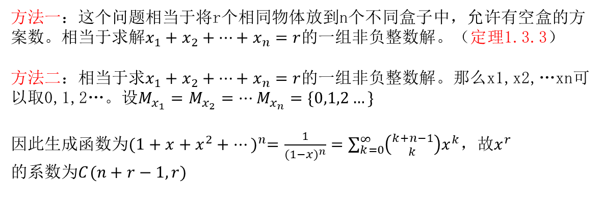
证明从n个不同的物体中允许重复地选取r个物体的方式数为F(n,r)=C(n+r-1,r)（要求用两种不同的方法）
例2
方法一：这个问题相当于将r个相同物体放到n个不同盒子中，允许有空盒的方案数。相当于求解$x_{1}+x_{2}+…+x_{n}=r$的一组非负整数解。（定理1.3.3）
方法二：相当于求$x_{1}+x_{2}+…+x_{n}=r$的一组非负整数解。那么x1,x2,…xn可以取0,1,2…。设$M_{x_{1}}=M_{x_{2}}=…M_{x_{n}}=\{0,1,2…\}$
因此生成函数为${(1+x+x^{2}+…)}^{n}=\frac{1}{{(1−x)}^{n}}=\sum_{k=0}^{∞}{\left({k+n−1 \atop k}\right)x^{k}，故x^{r}的系数为C(n+r−1,r)}$

Slide 23
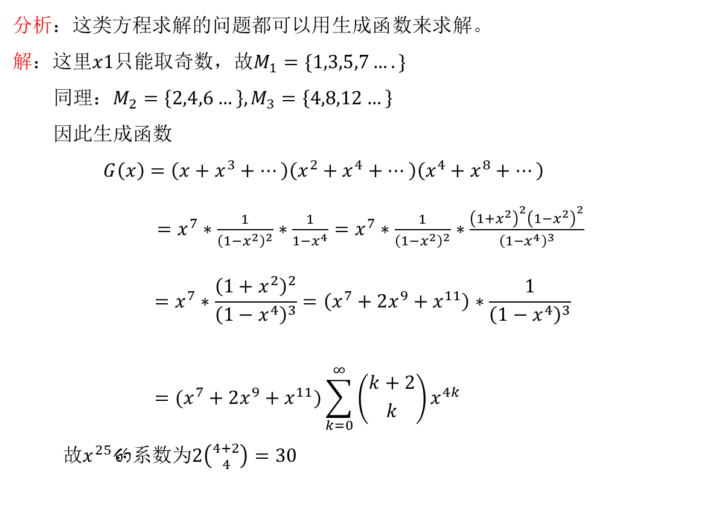
例题3
求方程$x_{1}+{2x}_{2}+4x_{3}=25的$正整数解的个数
分析：这类方程求解的问题都可以用生成函数来求解。
解：这里$x1$只能取奇数，故$M_{1}=\{1,3,5,7….\}$
同理：$M_{2}=\left\{2,4,6…\right\},M_{3}=\left\{4,8,12…\right\}$
因此生成函数
$G\left(x\right)=\left(x+x^{3}+…\right)\left(x^{2}+x^{4}+…\right)\left(x^{4}+x^{8}+…\right)$
$=x^{7}∗\frac{1}{{\left(1−x^{2}\right)}^{2}}∗\frac{1}{1−x^{4}}=x^{7}∗\frac{1}{{\left(1−x^{2}\right)}^{2}}∗\frac{{\left(1+x^{2}\right)}^{2}{\left(1−x^{2}\right)}^{2}}{{\left(1−x^{4}\right)}^{3}}$
$$=x^{7}∗\frac{{\left(1+x^{2}\right)}^{2}}{{\left(1−x^{4}\right)}^{3}}=\left(x^{7}+2x^{9}+x^{11}\right)∗\frac{1}{{\left(1−x^{4}\right)}^{3}}=(x^{7}+2x^{9}+x^{11})\sum_{k=0}^{∞}{\left({k+2 \atop k}\right)x^{4k}}$$
故$x^{25}的$系数为$2\left({4+2 \atop 4}\right)=30$

Slide 24
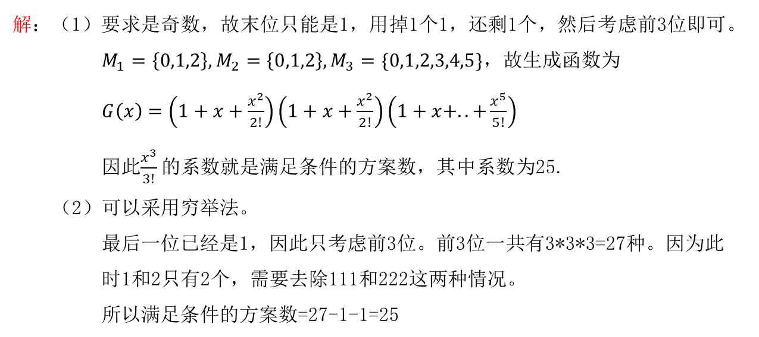
例题4
用3个1，2个2，5个4这10个数字可以组成多少个奇的四位数？？（要求用多种不同的方法）
解：（1）要求是奇数，故末位只能是1，用掉1个1，还剩1个，然后考虑前3位即可。
$M_{1}=\left\{0,1,2\right\},M_{2}=\left\{0,1,2\right\},M_{3}=\{0,1,2,3,4,5\}，$故生成函数为
$G\left(x\right)=\left(1+x+\frac{x^{2}}{2!}\right)\left(1+x+\frac{x^{2}}{2!}\right)\left(1+x+..+\frac{x^{5}}{5!}\right)$
因此$\frac{x^{3}}{3!}的$系数就是满足条件的方案数，其中系数为25.
（2）可以采用穷举法。
最后一位已经是1，因此只考虑前3位。前3位一共有3*3*3=27种。因为此 时1和2只有2个，需要去除111和222这两种情况。
所以满足条件的方案数=27-1-1=25

Slide 25
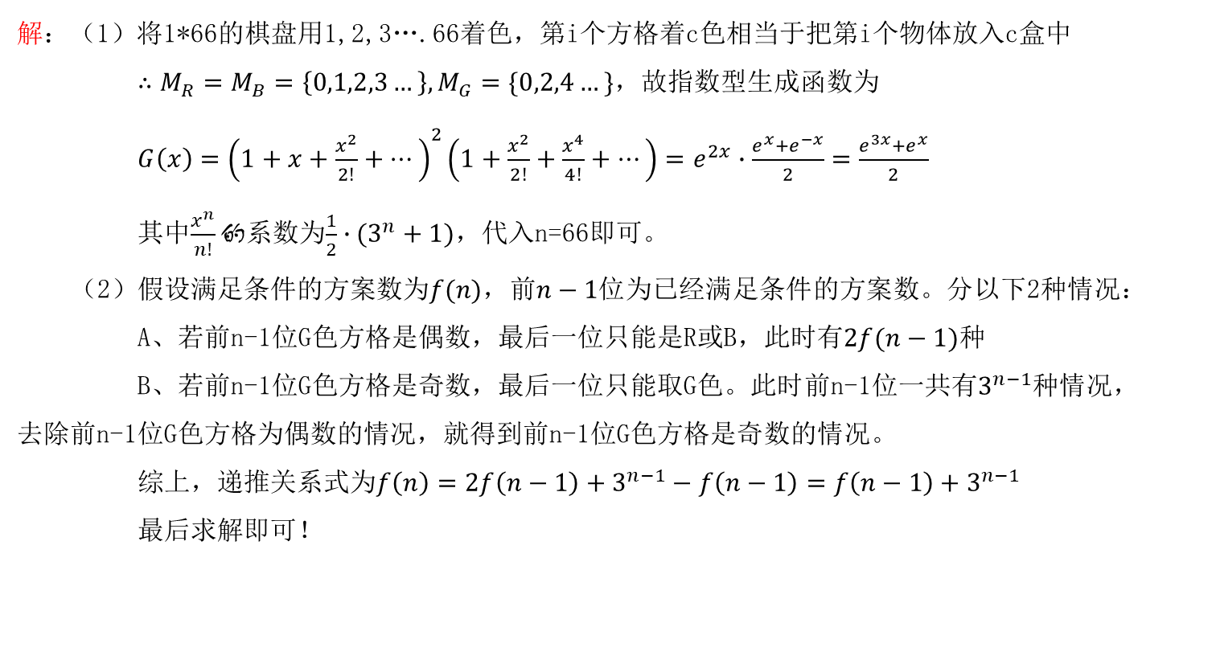
用R、G、B三种颜色给一个1*66的棋盘着色，要求G色方格是偶数，有多少种方案？（要求采用至少两种方法）（P87例题17）
例题5
解：（1）将1*66的棋盘用1,2,3….66着色，第i个方格着c色相当于把第i个物体放入c盒中
$∴M_{R}=M_{B}=\left\{0,1,2,3…\right\},M_{G}=\{0,2,4…\}，$故指数型生成函数为
$G\left(x\right)={\left(1+x+\frac{x^{2}}{2!}+…\right)}^{2}\left(1+\frac{x^{2}}{2!}+\frac{x^{4}}{4!}+…\right)=e^{2x}∙\frac{e^{x}+e^{−x}}{2}=\frac{e^{3x}+e^{x}}{2}$
其中$\frac{x^{n}}{n!}的$系数为$\frac{1}{2}∙(3^{n}+1)，$代入n=66即可。
（2）假设满足条件的方案数为$f(n)，$前$n−1位$为已经满足条件的方案数。分以下2种情况：
A、若前n-1位G色方格是偶数，最后一位只能是R或B，此时有$2f(n−1)种$
B、若前n-1位G色方格是奇数，最后一位只能取G色。此时前n-1位一共有$3^{n−1}种$情况， 去除前n-1位G色方格为偶数的情况，就得到前n-1位G色方格是奇数的情况。
综上，递推关系式为$f\left(n\right)=2f\left(n−1\right)+3^{n−1}−f\left(n−1\right)=f\left(n−1\right)+3^{n−1}$
最后求解即可！

Slide 26
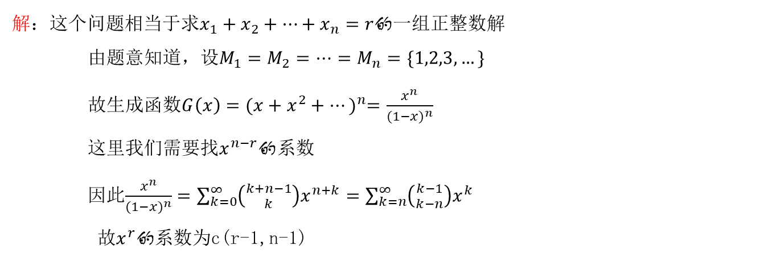
例6
证明从n个不同物体中允许重复地选取r个物体，但每个物体至少出现一次的方式数为C(r-1,n-1)
解：这个问题相当于求$x_{1}+x_{2}+…+x_{n}=r的$一组正整数解
由题意知道，设$M_{1}=M_{2}=…=M_{n}=\{1,2,3,…\}$
故生成函数$G\left(x\right)={(x+x^{2}+…)}^{n}=\frac{x^{n}}{{(1−x)}^{n}}$
这里我们需要找$x^{n−r}的$系数
因此$\frac{x^{n}}{{(1−x)}^{n}}=\sum_{k=0}^{∞}{\left({k+n−1 \atop k}\right)x^{n+k}=\sum_{k=n}^{∞}{\left({k−1 \atop k−n}\right)x^{k}}}$
故$x^{r}的$系数为c(r-1,n-1)

Slide 27
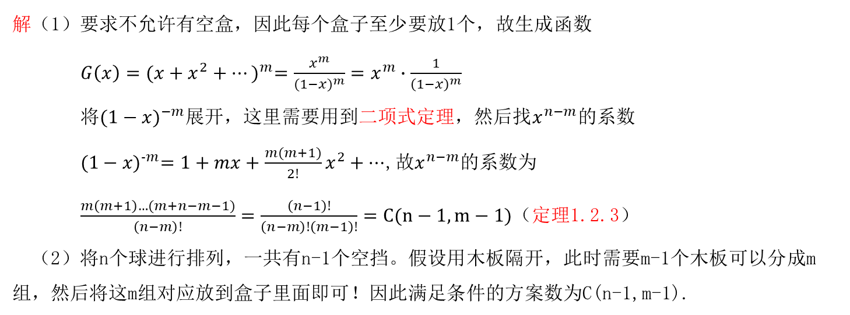
n个完全相同的球放到m个标号为1，2，3……m的盒子中，不允许有空盒，共有多少种不同的方案？（要求采用至少两种方法）
例题7
解（1）要求不允许有空盒，因此每个盒子至少要放1个，故生成函数
$G\left(x\right)={(x+x^{2}+…)}^{m}=\frac{x^{m}}{{(1−x)}^{m}}=x^{m}∙\frac{1}{{\left(1−x\right)}^{m}}$
将${(1−x)}^{−m}展开$，这里需要用到二项式定理，然后找$x^{n−m}的$系数
${(1−x)}^{−m}=1+mx+\frac{m(m+1)}{2!}x^{2}+…$,故$x^{n−m}的$系数为
$\frac{m\left(m+1\right)…(m+n−m−1)}{\left(n−m\right)!}=\frac{\left(n−1\right)!}{\left(n−m\right)!\left(m−1\right)!}=C(n−1,m−1)$（定理1.2.3）
（2）将n个球进行排列，一共有n-1个空挡。假设用木板隔开，此时需要m-1个木板可以分成m 组，然后将这m组对应放到盒子里面即可！因此满足条件的方案数为C(n-1,m-1).

Slide 28
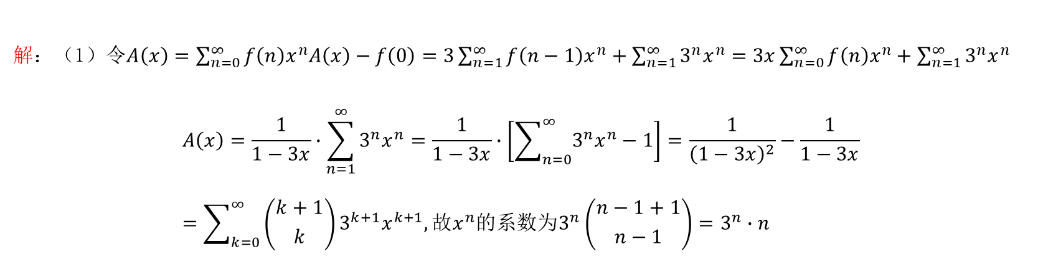

例题8
求解下列递推关系，要求采用多种不同的方法？
$$f\left(n\right)=3f\left(n−1\right)+3^{n}$$
$f\left(0\right)=0$
解：（1）令$A\left(x\right)=\sum_{n=0}^{∞}{f\left(n\right)x^{n}A\left(x\right)−f\left(0\right)=3\sum_{n=1}^{∞}{f\left(n−1\right)x^{n}+\sum_{n=1}^{∞}{3^{n}x^{n}=3x\sum_{n=0}^{∞}{f\left(n\right)x^{n}+\sum_{n=1}^{∞}{3^{n}x^{n}}}}}}$
$$A\left(x\right)=\frac{1}{1−3x}∙\sum_{n=1}^{∞}{3^{n}x^{n}}=\frac{1}{1−3x}∙\left[\sum_{n=0}^{∞}{3^{n}x^{n}−1}\right]=\frac{1}{{\left(1−3x\right)}^{2}}−\frac{1}{1−3x}=\sum_{k=0}^{∞}{\left({k+1 \atop k}\right)3^{k+1}x^{k+1},故x^{n}的系数为3^{n}\left({n−1+1 \atop n−1}\right)=3^{n}∙n}$$

Slide 29
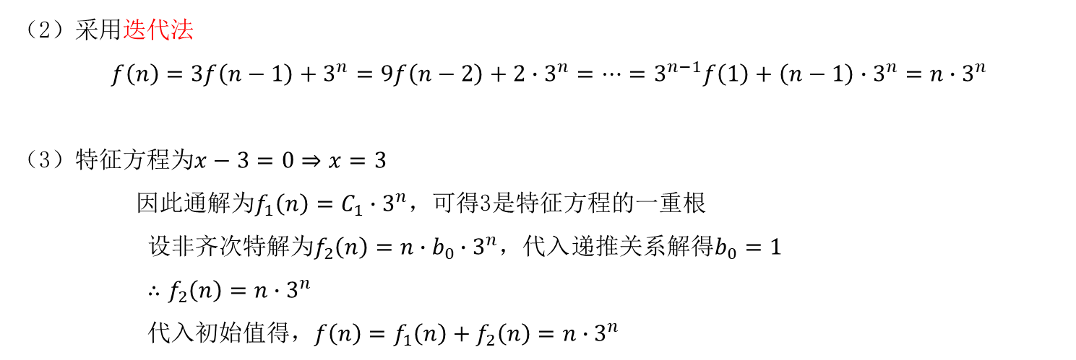

求解下列递推关系，要求采用多种不同的方法？
$$f\left(n\right)=3f\left(n−1\right)+3^{n}$$
$f\left(0\right)=0$
（2）采用迭代法
$f\left(n\right)=3f\left(n−1\right)+3^{n}=9f\left(n−2\right)+2∙3^{n}=…=3^{n−1}f\left(1\right)+\left(n−1\right)∙3^{n}=n{∙3}^{n}$
（3）特征方程为$x−3=0⇒x=3$
因此通解为$f_{1}\left(n\right)=C_{1}∙3^{n}，$可得3是特征方程的一重根
设非齐次特解为$f_{2}\left(n\right)=n∙b_{0}∙3^{n}，代入$递推关系解得$b_{0}=1$
$∴f_{2}\left(n\right)=n∙3^{n}$
代入初始值得，$f\left(n\right)=f_{1}\left(n\right)+f_{2}\left(n\right)=n∙3^{n}$

Slide 30
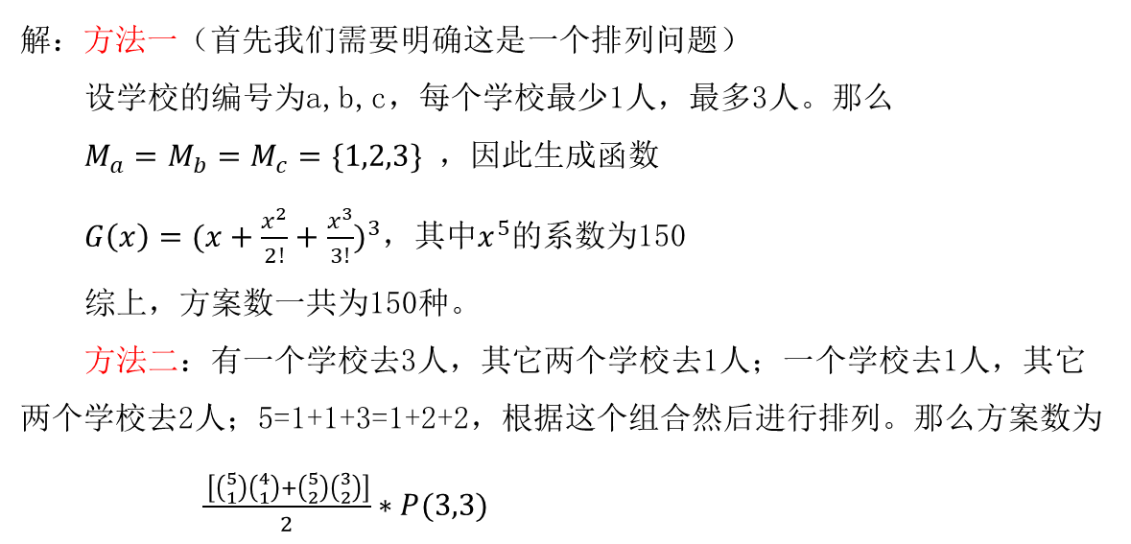
例题9
安排5个人去3个学校参观，每个学校至少一人，共有多少种安排方案？（习题1.8第6题）
解：方法一（首先我们需要明确这是一个排列问题）
设学校的编号为a,b,c，每个学校最少1人，最多3人。那么
$M_{a}=M_{b}=M_{c}=\{1,2,3\}$ ，因此生成函数
$G\left(x\right)={(x+\frac{x^{2}}{2!}+\frac{x^{3}}{3!})}^{3}，$其中$x^{5}的$系数为150
综上，方案数一共为150种。
方法二：有一个学校去3人，其它两个学校去1人；一个学校去1人，其它两个学校去2人；5=1+1+3=1+2+2，根据这个组合然后进行排列。那么方案数为$\frac{ \left[\left({5 \atop 1}\right)\left({4 \atop 1}\right)+\left({5 \atop 2}\right)\left({3 \atop 2}\right)\right]}{2}∗P(3,3)$

Slide 31
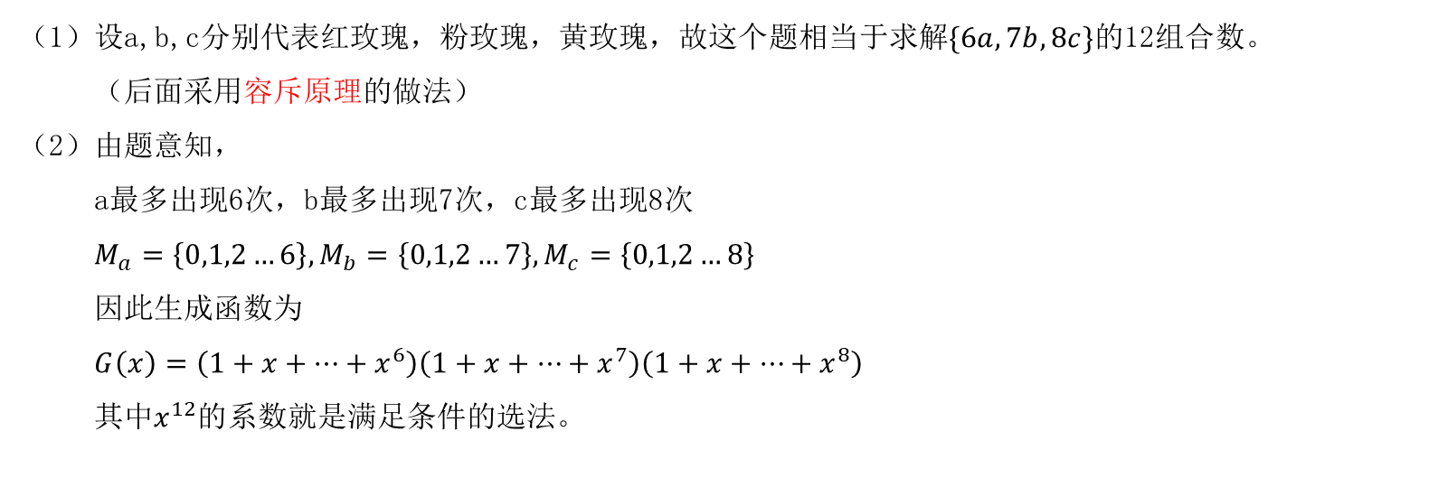
例题10
一花店某时只有6枝红玫瑰，7枝粉玫瑰和8枝黄玫瑰，要从中选取12枝，一共有多少种选法？（要求采用不同的方法，P51第11题）
（1）设a,b,c分别代表红玫瑰，粉玫瑰，黄玫瑰，故这个题相当于求解$\{6a,7b,8c\}的$12组合数。
（后面采用容斥原理的做法）
（2）由题意知，
a最多出现6次，b最多出现7次，c最多出现8次
$M_{a}=\left\{0,1,2…6\right\},M_{b}=\left\{0,1,2…7\right\},M_{c}=\left\{0,1,2…8\right\}$
因此生成函数为
$G\left(x\right)=\left(1+x+…+x^{6}\right)\left(1+x+…+x^{7}\right)\left(1+x+…+x^{8}\right)$
其中$x^{12}的$系数就是满足条件的选法。

Slide 32
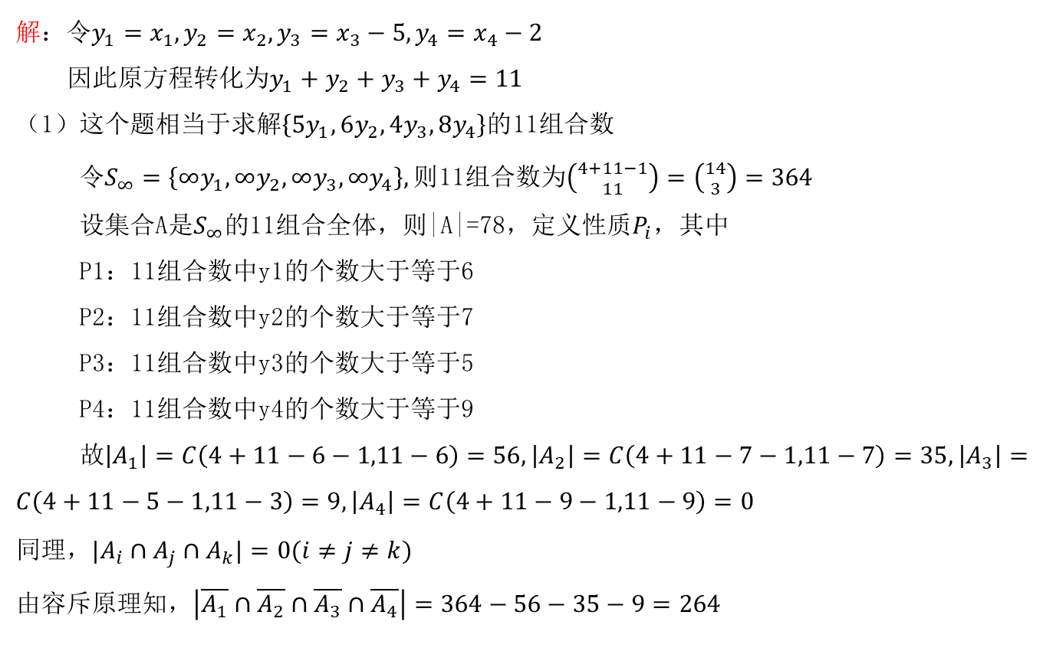
例题11
求方程$x_{1}+x_{2}+x_{3}+x_{4}=18的$非负整数解的个数，其中$0≤x_{1}≤5,0≤x_{2}≤6,5≤x_{3}≤9,2≤x_{4}≤10$
解：令$y_{1}=x_{1},y_{2}=x_{2},y_{3}=x_{3}−5,y_{4}=x_{4}−2$
因此原方程转化为$y_{1}+y_{2}+y_{3}+y_{4}=11$
（1）这个题相当于求解$\left\{5y_{1},6y_{2},4y_{3},8y_{4}\right\}的$11组合数
令$S_{∞}=\left\{∞y_{1},∞y_{2},∞y_{3},∞y_{4}\right\},则$11组合数为$\left({4+11−1 \atop 11}\right)=\left({14 \atop 3}\right)=364$
设集合A是$S_{∞}的$11组合全体，则|A|=78，定义性质$P_{i}，$其中
P1：11组合数中y1的个数大于等于6
P2：11组合数中y2的个数大于等于7
P3：11组合数中y3的个数大于等于5
P4：11组合数中y4的个数大于等于9
故$\left|A_{1}\right|=C\left(4+11−6−1,11−6\right)=56,\left|A_{2}\right|=C\left(4+11−7−1,11−7\right)=35,\left|A_{3}\right|=C\left(4+11−5−1,11−3\right)=9,\left|A_{4}\right|=C\left(4+11−9−1,11−9\right)=0$
同理，$|A_{i}∩A_{j}∩A_{k}|=0(i≠j≠k)$
由容斥原理知，$\left|\overline{A_{1}}∩\overline{A_{2}}∩\overline{A_{3}}∩\overline{A_{4}}\right|=364−56−35−9=264$

Slide 33
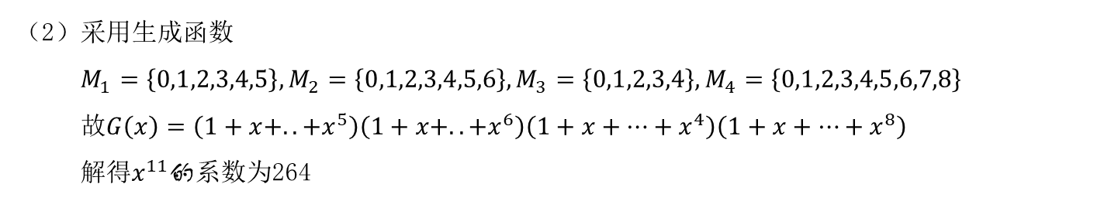
求方程$x_{1}+x_{2}+x_{3}+x_{4}=18的$非负整数解的个数，其中$0≤x_{1}≤5,0≤x_{2}≤6,5≤x_{3}≤9,2≤x_{4}≤10$
（2）采用生成函数
$M_{1}=\left\{0,1,2,3,4,5\right\},M_{2}=\left\{0,1,2,3,4,5,6\right\},M_{3}=\left\{0,1,2,3,4\right\},M_{4}=\left\{0,1,2,3,4,5,6,7,8\right\}$
故$G\left(x\right)=\left(1+x+..+x^{5}\right)\left(1+x+..+x^{6}\right)\left(1+x+…+x^{4}\right)\left(1+x+…+x^{8}\right)$
解得$x^{11}的$系数为264

Slide 34
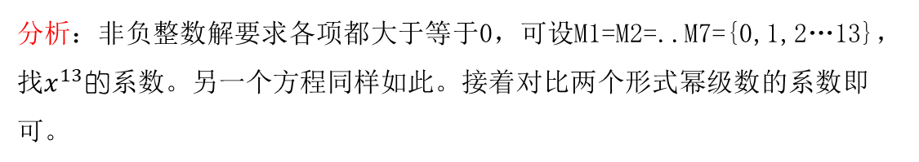
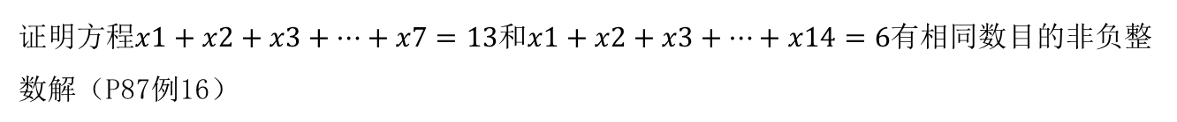
例题12
证明方程$x1+x2+x3+…+x7=13$和$x1+x2+x3+…+x14=6$有相同数目的非负整数解（P87例16）
分析：非负整数解要求各项都大于等于0，可设M1=M2=..M7={0,1,2…13}，找$x^{13}的$系数。另一个方程同样如此。接着对比两个形式幂级数的系数即可。

Slide 35
感谢大家的观看~

